Slide 1
ЕГЭ ПО НЕМЕЦКОМУ ЯЗЫКУ. УСТНАЯ ЧАСТЬ
Подготовлено заместителем
председателя ПК по немецкому языку
Е.В. Ковалевой

Slide 2


Slide 3


Slide 4
СТРУКТУРА РАЗДЕЛА «ГОВОРЕНИЕ»
Задание 41 | Задание 42 | Задание 43 | Задание 44
Чтение текста вслух | Условный диалог - расспрос | Описание фотографии | Сравнение двух фотографий

Slide 5
СОДЕРЖАНИЕ РАЗДЕЛА «ГОВОРЕНИЕ». ЗАДАНИЕ 41
Содержание | Уровень сложности | Максима льный балл | Время на подготов ку | Время ответа
Прочитать вслух отрывок из информационного или научно- популярного стилистически нейтрального текста | базовый | 1 | 1,5 мин | 1,5 мин

Slide 6
ОШИБКИ ПРИ ВЫПОЛНЕНИИ ЗАДАНИЯ 41
Несоблюдение долготы и краткости гласных.
Отсутствие твердого приступа.
Отсутствие аспирации при произнесении глухих согласных.
Неверная сегментация при чтении.
Недостаточно контрастное ударение.
Неверное мелодическое оформление фраз.

Slide 7
СТРАТЕГИИ ВЫПОЛНЕНИЯ ЗАДАНИЯ
Шепотом прочитать предложенный текст, чтобы понять его смысл.
Делать паузы между предложениями, а также их смысловыми частями.
Главное ударение в предложении должно быть в конце.
Ударными могут быть существительные, смысловые глаголы, прилагательные, наречия.

Slide 8
СТРАТЕГИИ ВЫПОЛНЕНИЯ ЗАДАНИЯ
Повествовательные предложения и специальные вопросы имеют нисходящий тон в конце предложения.
В сложных словах основное ударение падает на первое слово.
Незнакомые слова следует читать по правилу, по аналогии с подобными словами, расчленив их по составу и т.д.

Slide 9
ЗАДАНИЕ 41
Aufgabe 1. Stellen Sie sich vor, dass Sie zusammen mit Ihrem Freund/ Ihrer Freundin an einem Projekt arbeiten. Sie haben einen interessanten Beitrag für Ihr Projekt gefunden und wollen ihn Ihrem Freund/ Ihrer Freundin vorlesen. Lesen Sie diesen Beitrag zunächst 1,5 Minuten still und danach laut vor. Sie haben zum Vorlesen höchstens 1,5 Minuten Zeit.

Slide 10
ЗАДАНИЕ 41
Karate ist ein japanisches Wort und heißt übersetzt "leere Hand". Das beschreibt diese Sportart sehr gut. Es geht um Selbstverteidigung und Nahkampf ohne Waffen.
Angst, beim Karate einen Treffer abzubekommen, brauchst du nicht zu haben. Denn anders als beim Boxen verzichten Karate-Sportler (sie nennen sich übrigens Karatekas) auf Treffer am Gegner. Sie stoppen Fuß- und Fauststöße vor dem Auftreffen ab. Voraussetzung dafür ist Selbstdisziplin, Verantwortungsbewusstsein gegenüber dem Partner und natürlich eine gute Körperbeherrschung.
Dank seiner vielseitigen Anforderungen ist dieser Sport ein idealer Ausgleich zum Alltag. Beim Karate werden Kraft, Ausdauer, Schnelligkeit und Beweglichkeit trainiert. Das macht fit! Mit Entspannungstechniken, Atemübungen und Meditation steigert ein Karatekämpfer seine Konzentrationsfähigkeit und schult die eigene Körperwahrnehmung.

Slide 11
ЗАДАНИЕ 42
Содержание | Уровень сложности | Максимальный балл | Время на подготов ку | Время ответа
Задать 5 вопросов на определенную тему. Предлагаются визуальный стимул и ключевые слова | базовый | 5 | 1,5 мин | 1,5 мин

Slide 12
ОШИБКИ ПРИ ВЫПОЛНЕНИИ ЗАДАНИЯ 42
Экзаменуемые
запрашивают не ту информацию, которая требуется;
не соблюдают грамматические нормы при построении вопросов;
не соблюдают отведенные 20 секунд для произнесения одного вопроса;
не обращают внимание на слова – подсказки.

Slide 13
СТРАТЕГИИ ВЫПОЛНЕНИЯ ЗАДАНИЯ
Внимательно читать текст задания, обращая внимание на условия предлагаемой ситуации общения и ограничители (время, прямые вопросы).
Определять типы вопросов, исходя из контекста (общие и специальные).
Задавать нужные вопросы по мере появления опорных слов на экране.
Использовать лексику и грамматику, соответствующие коммуникативной задаче и уровню сложности задания.

Slide 14
ЗАДАНИЕ 42
Aufgabe 2. Sie wollen für drei Monate zum Studium ins Ausland gehen und suchen nach einem Schwimmbad, das Sie besuchen könnten. Sie rufen unter der angegebenen Telefonnummer an, um einige Details zu klären. Überlegen Sie innerhalb von 1,5 Minuten fünf direkte Fragen zu den folgenden Stichpunkten.
1) Lage des Schwimmbads
2) Öffnungszeiten
3) mit / ohne Saune
4) Preis für 3 Monate
5) Ermäßigungen für Studenten
Sie haben für jede Frage je 20 Sekunden Zeit.

Slide 15
ЗАДАНИЕ 43
Содержание | Уровень сложности | Максимальный балл | Время на подготовку | Время ответа
Рассказать другу о сделанной тобой фотографии, почему ты сделал ее и почему хочешь показать ее другу. ( одна фотография из 3-х на выбор) | базовый | 7 | 1,5 мин | 2 мин

Slide 16
ЗАДАНИЕ 43 ОБЪЕМ ВЫСКАЗЫВАНИЯ
Wann haben Sie das Foto gemacht (min 1 Satz).
Was oder wen zeigt das Foto (min 1 Satz).
Was passiert da gerade (min 4 Sätze).
Warum bewahren Sie das Foto in Ihrem Fotoalbum auf (min 2 Sätze).
Warum haben Sie beschlossen, das Foto Ihrer Freundin/ Ihrem Freund zu beschreiben.
(min 2 Sätze)

Slide 17
ОШИБКИ ПРИ ВЫПОЛНЕНИИ ЗАДАНИЯ 43
Экзаменуемые
описывают 3 картинки вместо одной;
неправильно интерпретируют содержание картинки;
не формулируют вступление и заключение;
не соблюдают количественный параметр по каждому пункту плана;

Slide 18
ОШИБКИ ПРИ ВЫПОЛНЕНИИ ЗАДАНИЯ 43
не используют средства логической связи и речевые клише при описании;
нелогично перескакивают с пункта на пункт;
допускают различного рода ошибки;
забывают произнести фразу „Ich habe das Foto №… gewählt“;
не укладываются в отведенные 2 минуты.

Slide 19
СТРАТЕГИИ ВЫПОЛНЕНИЯ ЗАДАНИЯ
Внимательно читать текст задания, обращая внимание на выделяемые элементы содержания и ограничители (пункты плана) и объем монолога (время, количество фраз).
Раскрывать содержание всех пунктов.
Строить ответ в соответствии с планом.

Slide 20
СТРАТЕГИИ ВЫПОЛНЕНИЯ ЗАДАНИЯ
Продумать ключевые фразы каждого пункта.
Давать развернутую аргументацию при наличии вопроса „warum?“.
Избегать избыточной информации.

Slide 21
ЗАДАНИЕ 43
Aufgabe 3. Die drei Fotos stammen aus Ihrem Fotoalbum. Wählen Sie ein Foto und beschreiben Sie es Ihrem Freund/ Ihrer Freundin.
Sie haben 1,5 Minuten Zeit zur Vorbereitung und danach höchstens 2 Minuten Zeit zum Sprechen (12-15 Sätze).
Halten Sie sich- wenn Sie Ihrem Freund/ Ihrer Freundin das gewählte Foto beschreiben- an folgende Stichpunkte:
wann und wo wurde das Foto gemacht
was oder wen zeigt das Foto
was passiert da gerade
warum bewahren Sie das Foto in Ihrem Fotoalbum auf
warum haben Sie beschlossen, das Foto Ihrem Freund/ Ihrer Freundin zu beschreiben
Sprechen Sie zusammenhängend. Fangen Sie mit
folgendem Satz an: „Ich habe das Foto №… gewählt.“

Slide 22
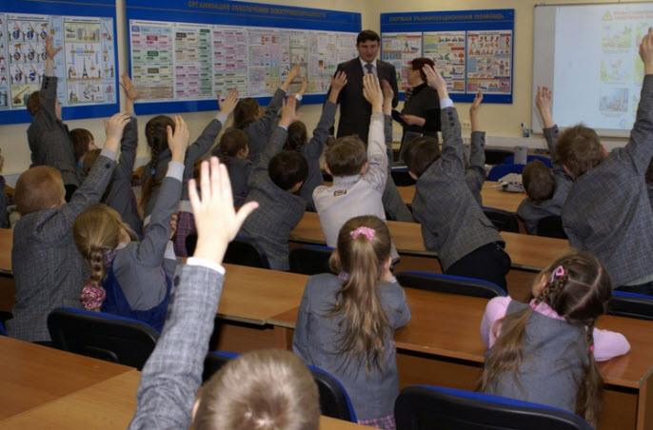
ЗАДАНИЕ 43

Slide 23
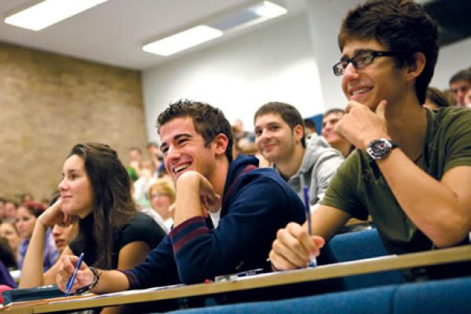
ЗАДАНИЕ 43

Slide 24
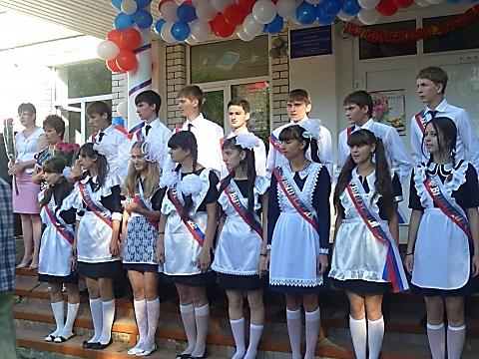
ЗАДАНИЕ 43

Slide 25
ЗАДАНИЕ 44
Содержание | Уровень сложности | Максимальный балл | Время на подготовку | Время ответа
Сравнить две предложенные фотографии, выявить сходства, различия и рассказать о своих предпочтениях | высокий | 7 | 1,5 мин | 2 мин

Slide 26
ЗАДАНИЕ 44. ОБЪЕМ ВЫСКАЗЫВАНИЯ
Beschreiben Sie kurz beide Fotos (min 3 Sätze).
Sagen Sie, was beide Fotos gemeinsam haben.
Sprechen Sie darüber, was beide Fotos unterscheidet (min 4-5 Sätze für Punkte 2,3)
Sagen Sie, welche von beiden Aktivitäten Sie wählen würden.
Erklären Sie warum (min 3-4 Sätze für Punkte 4,5)

Slide 27
ОШИБКИ ПРИ ВЫПОЛНЕНИИ ЗАДАНИЯ 44
Экзаменуемые
не сравнивают, а просто описывают фотографии;
не выделяют сходства и различия;
дают всего по одной фразе на каждый пункт плана;
не высказывают свои предпочтения;

Slide 28
ОШИБКИ ПРИ ВЫПОЛНЕНИИ ЗАДАНИЯ 44
не формулируют вступительную и заключительные фразы;
не демонстрируют необходимые клише;
допускают в ответе фонетические и лексико- грамматические ошибки;
не укладываются в отведенные для говорения 2 минуты.

Slide 29
СТРАТЕГИИ ВЫПОЛНЕНИЯ ЗАДАНИЯ
Внимательно читать текст задания, обращая внимание на выделяемые элементы содержания и ограничители (пункты плана) и объем монолога (время, количество фраз).
Раскрывать содержание всех пунктов.
Строить высказывание в соответствии с планом.
При подготовке продумать ключевые фразы.

Slide 30
СТРАТЕГИИ ВЫПОЛНЕНИЯ ЗАДАНИЯ
Кратко описывать содержание картинок.
Выделять общие черты.
Выделять различия.
Давать развернутую аргументацию при наличии вопроса „warum?“.
Избегать давать избыточную информацию.

Slide 31
ЗАДАНИЕ 44
Aufgabe 4. Sehen Sie sich zwei Fotos an. Sie sollen die zwei Fotos vergleichen und anschließend darüber berichten, was beide Fotos unterscheidet und verbindet. Halten Sie sich dabei an folgenden Plan:
beschreiben Sie kurz beide Fotos
sagen Sie, was beide Fotos gemeinsam haben
sprechen Sie darüber, was beide Fotos unterscheidet
sagen Sie, was Sie vorziehen
erklären Sie, warum
Sie haben 1,5 Minuten Zeit zur Vorbereitung und danach höchstens 2 Minuten Zeit zum Sprechen (12-15 Sätze). Sprechen Sie zusammenhängend.

Slide 32
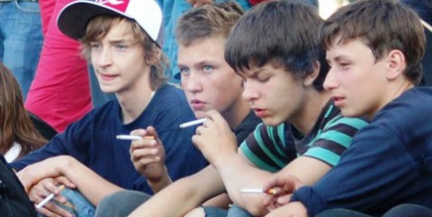
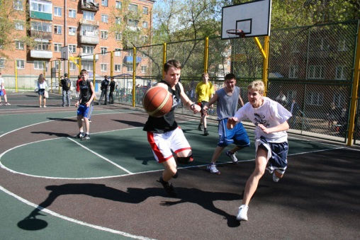
ЗАДАНИЕ 44

Slide 33
СПАСИБО ЗА ВНИМАНИЕ!
УДАЧИ!

